Slide 1


9-11 классы
Программирование на C++
Презентация занятия
Standard Template Library.
Ключевое слово auto.
17 занятие
2020

Slide 2
Программирование на C++
Теоретическая часть
Standard Template Library.
Ключевое слово auto.
17 занятие
2020

Slide 3



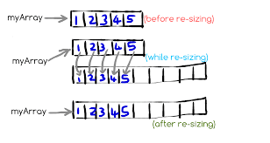
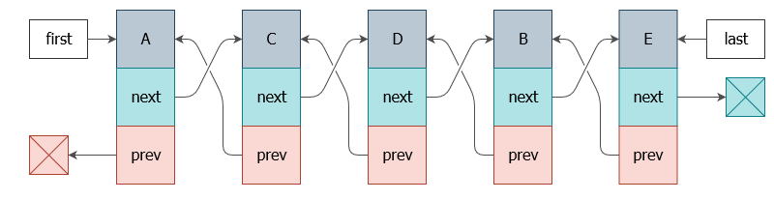

3
Тема: Standard Template Library. Ключевое слово auto.
inginirium.ru

Slide 4

4
Тема: Standard Template Library. Ключевое слово auto.
Ключевое слово auto.
Это слово переопределено в новом стандарте и говорит компилятору: «Компилятор, возьми и угадай тип этой переменной!». Компилятор в многих случаях это может сам прекрасно сделать. Это удобно в шаблонах и для итераторов.
inginirium.ru

Slide 5
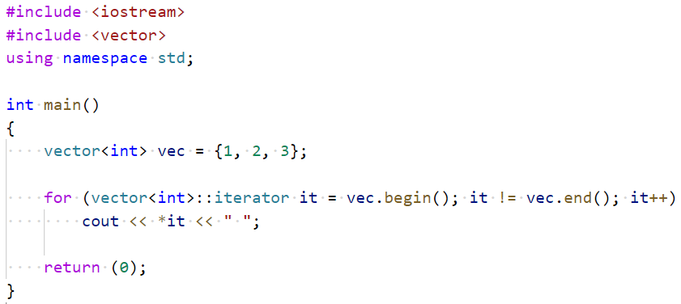

5
Тема: Standard Template Library. Ключевое слово auto.
inginirium.ru

Slide 6
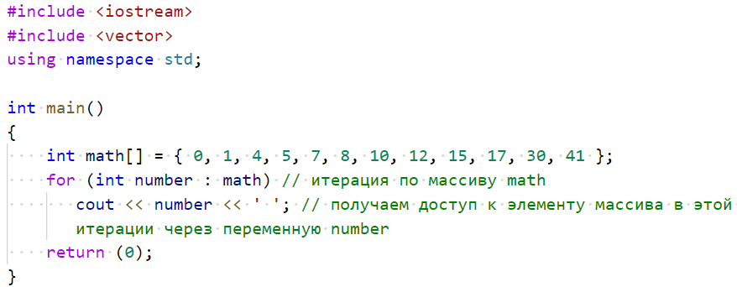

6
Тема: Standard Template Library. Ключевое слово auto.
Range-based цикл (for each)
inginirium.ru

Slide 7
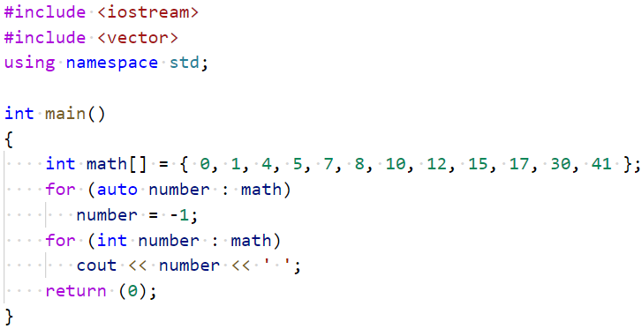
7
Тема: Standard Template Library. Ключевое слово auto.
Range-based цикл (for each)
inginirium.ru

Slide 8
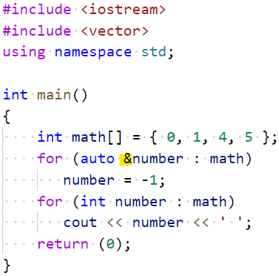
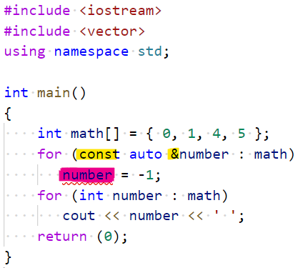
8
Тема: Standard Template Library. Ключевое слово auto.
Range-based цикл (for each)
inginirium.ru

Slide 9
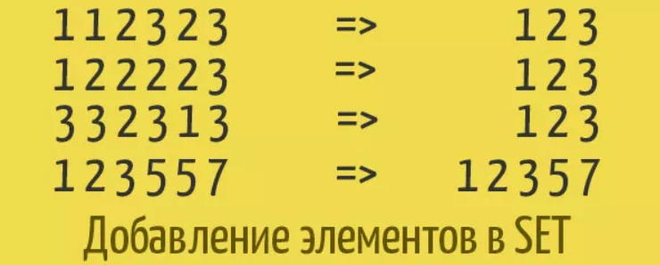
9
Тема: Standard Template Library. Ключевое слово auto.
Set и multiset
set — это контейнер, который автоматически сортирует добавляемые элементы в порядке возрастания. Но при добавлении одинаковых значений, set будет хранить только один его экземпляр. По другому его еще называют множеством.
inginirium.ru

Slide 10
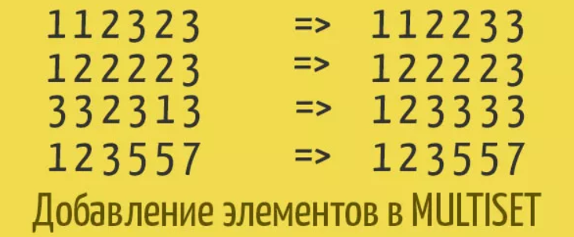
10
Тема: Standard Template Library. Ключевое слово auto.
Set и multiset
multiset — это контейнер, который также будет содержать элементы в отсортированном порядке при добавлении, но он хранит повторяющееся элементы, по сравнению с множеством set. Часто его называют мультимножество.
inginirium.ru

Slide 11

10
Тема: Standard Template Library. Ключевое слово auto.
Из-за того, что set построен не на массивах нельзя обратиться к определенному элементу по индексу, как в массиве или векторе:
Добавление происходит за log n, где n – количество элементов.
inginirium.ru

Slide 12
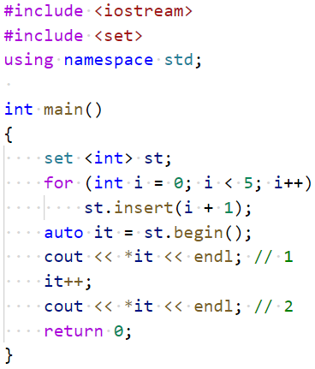
11
Тема: Standard Template Library. Ключевое слово auto.
inginirium.ru

Slide 13

12
Тема: Standard Template Library. Ключевое слово auto.
inginirium.ru

Slide 14

13
Тема: Standard Template Library. Ключевое слово auto.
Что такое map
Это ассоциативный контейнер, который работает по принципу — [ключ — значение].
inginirium.ru

Slide 15
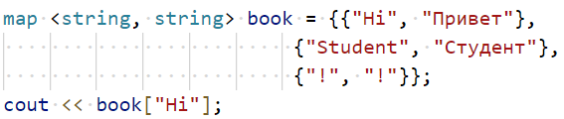
14
Тема: Standard Template Library. Ключевое слово auto.
inginirium.ru

Slide 16
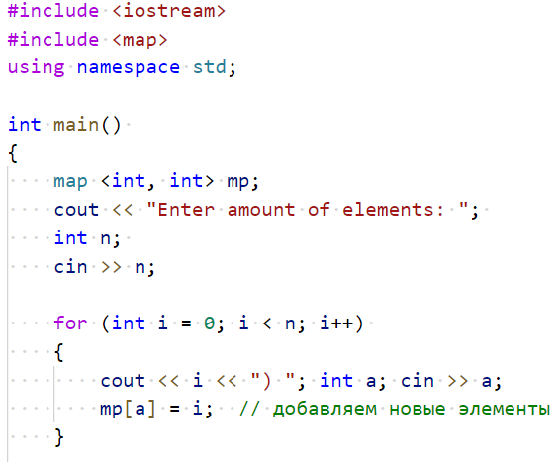
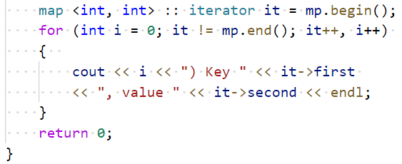
15
Тема: Standard Template Library. Ключевое слово auto.
inginirium.ru

Slide 17
Программирование на C++
Практическая часть
Standard Template Library.
Ключевое слово auto.
17 занятие
2020

Slide 18
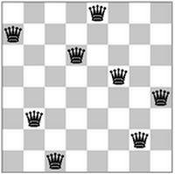

11
Тема: Standard Template Library.
Ключевое слово auto.
Задание 1
Программа получает на вход восемь пар чисел, каждое число от 1 до n — координаты n ферзей. Если ферзи не бьют друг друга, выведите слово NO, иначе выведите YES.
inginirium.ru

Slide 19
11
Тема: Standard Template Library.
Ключевое слово auto.
Задание 2
Подсчитать количество возможных расстановок 8 королев на карте 8 x 8, так что ни одна из них не находилась под ударом.
inginirium.ru

